Slide 1
Національні центральні бюро Інтерполу
ПІДГОТУВАЛи ст.викладач толкач а.м. та СТУДЕНТКА
Іі КУРСУ
Гр. кю-181
Петренко ІРИНА

Slide 2
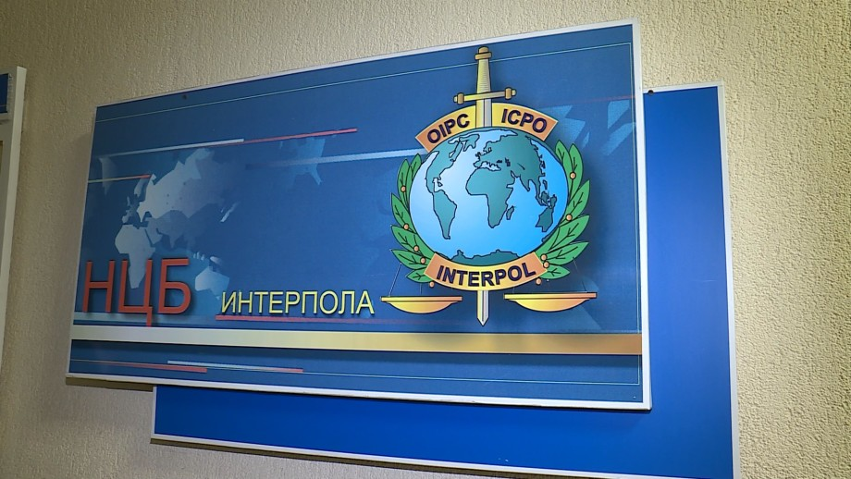
Національне центральне бюро – це орган, призначений слугувати в своїй країні опорним пунктом міжнародної співпраці в рамках Інтерполу; слугувати цій справі на національному рівні як кореспондента, компетентного представника та відповідального закладу організації; бути в цілому національним органом першочергового значення з усіх питань міжнародного поліцейського співробітництва.

Slide 3

Перші НЦБ були створені протягом 1927-1928 рр. у Відні, Берліні, Амстердамі, Брюсселі, Парижі.
Згідно зі ст. 32 Статуту Інтерполу, НЦБ здійснюють зв'язок:
— з різними установами власної держави;
— з установами інших державах, що діють як Національні центральні бюро;
— з Генеральним Секретаріатом.

Slide 4
Робота НЦБ здійснюється на трьох офіційних мовах Інтерполу — англійська, французька, іспанська і у разі потреби арабська.
Для забезпечення ефективного контролю за ключовими функціями НЦБ у кожному Бюро повинен здійснюватися безпосередній контроль (або контроль за окремими групами) за:
— засобами зв'язку;
— системою реєстрації;
— співпрацівниками, які займаються різними напрямами діяльності.

Slide 5
Основні функції НЦБ
забезпечення обміну офіційною та конфіденційною
організація через відповідні національні органи охорони правопорядку заходів з виявлення осіб, предметів і документів, розшукуваних державами-членами Інтерполу
направлення в Генеральний секретаріат і в держави-члени Інтерполу прохань і повідомлень національних правоохоронних органів про розшук осіб, предметів і документів, здійсненні спостереження за особами, підозрюваними у злочинній діяльності, а також іншої інформації з метою попередження і розкриття злочинів;

Slide 6
формування банку даних про осіб, факти, предмети та документи на підставі інформації, отриманої в процесі міжнародного поліцейського співробітництва;
сприяння (в межах своєї компетенції) реалізації рішень і рекомендацій Генеральної асамблеї і Генерального секретаріату Інтерполу, підготовка аналітичних документів з проблем міжнародного співробітництва в галузі боротьби зі злочинністю та ін.

Slide 7

Організаційно-функціональна структура національних центральних бюро Інтерполу в деяких зарубіжних країнах виглядає наступним чином.

Slide 8

НЦБ Інтерполу в Австрії є структурним підрозділом Служби кримінальних розслідувань (підвідділу D) Генерального директорату громадської безпеки. До структури НЦБ входить центральне агентство по боротьбі з незаконним обігом наркотиків; підрозділ з кримінальних розслідувань; підрозділ по боротьбі з організованою злочинністю; судово-медична лабораторія; апарат радників з питань міжнародного співробітництва по лінії кримінальної поліції; науково-дослідний підрозділ.
Характерною особливістю статусу НЦБ Інтерполу в Австрії є виконання контрольних функцій за діяльністю підрозділів кримінальної поліції, що беруть участь у боротьбі з транснаціональною злочинністю.

Slide 9
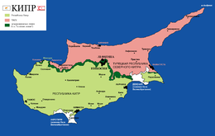
НЦБ Інтерполу в Кіпрській Республіці є структурним підрозділом Головного управління поліції. Функції НЦБ Інтерполу здійснює Департамент кримінальних розслідувань (Департамент С), який є центральним органом з питань розслідування злочинів, та наділений повноваженнями по координації та нагляду за розслідуванням тяжких злочинів на території країни. Виконуючи функції Національного центрального бюро Інтерполу, Департамент С уповноважений звертатися за допомогою до судових та правоохоронних органів інших країн, а також надавати інформаційну допомогу за їх запитами. Спеціальний апарат Департаменту С виступає в якості координатора усіх міжнародних контактів та здійснює роботу, пов’язану з розслідуванням міжнародних злочинів.

Slide 10

НЦБ Інтерполу в Фінляндії є структурним підрозділом Національного центрального бюро розслідувань. Функції Національного центрального бюро Інтерполу здійснює міжнародний відділ, який забезпечує координацію діяльності правоохоронних органів країни з усіх питань міжнародного співробітництва.

Slide 11

НЦБ Інтерполу в Франції є складовою частиною Центрального управління кримінальної поліції, зокрема – Відділу міжнародних відносин. Головний директор кримінальної поліції одночасно виконує функції керівника Національного центрального бюро Інтерполу. Бюро не має оперативних функцій, основним завданням Бюро є аналіз та організація обміну інформацією правоохоронних органів Франції з правоохоронними органами інших країн та Генеральним Секретаріатом Інтерполу.

Slide 12

НЦБ Інтерполу в Норвегії є одним із структурних підрозділів Національного бюро кримінальних розслідувань. Національне центральне бюро спільно із секцією обліку оперативних даних входить до відділу кримінальних обліків і відповідно до своїх завдань і функцій здійснює організацію обміну інформацією з використанням сучасних телекомунікацій виконання запитів, облік осіб тощо.

Slide 13
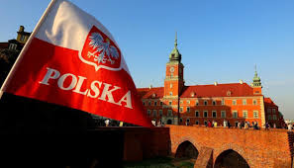
Функції НЦБ Інтерполу в Польщі виконує Бюро міжнародної співпраці, яке є самостійним структурним підрозділом Головної комендатури поліції. Директор бюро має двох заступників та безпосередньо підпорядковується заступнику Головного коменданта поліції. Структура Бюро міжнародної співпраці передбачає функціонування 5 відділів, зокрема: міжнародного розшуку, кримінальних злочинів, міжнародної організованої злочинності, міжнародних операцій, співпраці з Європолом, а також секції аналізу та банків даних і чергової частини.

Slide 14
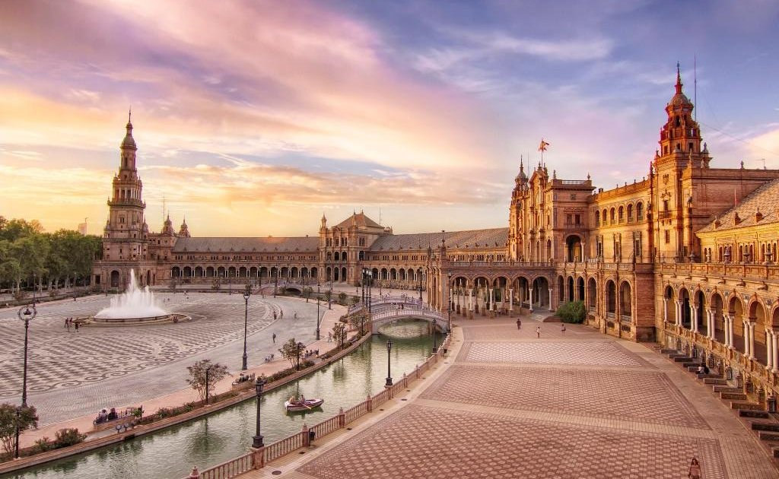
НЦБ Інтерполу в Іспанії входить до складу Генерального комісаріату кримінальних розслідувань. Структура Національного центрального бюро передбачає розподіл на дві секції міжнародного співробітництва, зокрема, судового та поліцейського. Співробітники першої секції спеціалізуються у сферах пов’язаних з екстрадицією, боротьбою з незаконним обігом наркотиків, розшуком викрадених автомобілів та творів мистецтва, виконання судових доручень. До завдань другої секції відноситься діяльність у сфері боротьби з фінансовими злочинами, злочинами проти особи, тероризмом та організованою злочинністю

Slide 15

НЦБ Інтерполу в Швейцарії підпорядковано Центральному поліцейському управлінню Швейцарії, яке в свою чергу є структурним підрозділом Федерального управління поліції. Характерною і особливою функцією Бюро є забезпечення ним обміну інформацією між федеральними органами поліції та поліцією адміністративно-територіальних одиниць – кантонів.

Slide 16

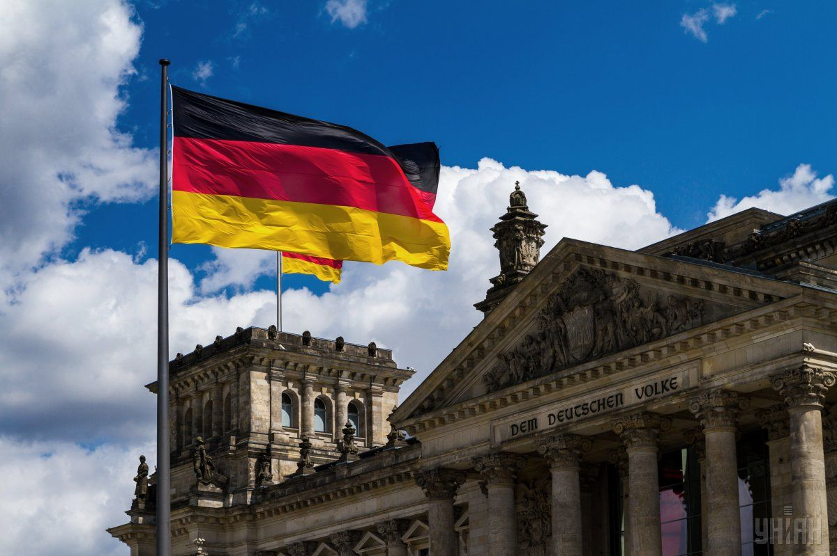
НЦБ Інтерполу в Туреччині є структурним підрозділом Національних поліцейських сил. До функцій Бюро входить боротьба з контрабандою, тероризмом, надання судового сприяння, проведення аналізу, ведення статистичних обліків, координація діяльності офіцерів поліції Туреччини, прикомандированих в інших країнах.
Функції НЦБ Інтерполу в Німеччині здійснює Федеральна служба кримінальної поліції. Відповідно керівником Бюро є президент Федеральної служби кримінальної поліції.

Slide 17

НЦБ Інтерполу Великобританії є складовою міжнародного відділення Національної служби кримінальних даних. Бюро не володіє оперативними можливостями, але під час обробки запитів, широко використовує інформацію наявну в Національній службі кримінальних даних. Діяльність працівників Бюро побудована на принципі ”глибокої спеціалізації” за наступними напрямами: боротьба з незаконним обігом наркотиків, крадіжками, злочинами проти особи, розшук злочинців та осіб зниклих безвісти.

Slide 18

НЦБ Інтерполу в Естонії є одним із департаментів Кримінальної поліції Естонії. До основних завдань, що покладені на Бюро є: забезпечення взаємодії між правоохоронними органами Естонії та правоохоронними органами зарубіжних країн шляхом обміну інформацією, залучення представників Інтерполу, у невідкладних випадках, до проведення оперативних заходів. Діяльність НЦБ Інтерполу регламентована Конституцією Естонської Республіки, Законом про зовнішні відносини, Закон про Зовнішню Службу, Пенітенціарним Кодексом, КПК, Законом про оперативну розшукову діяльність, Законом про охорону особистих даних, Постановою про Центральну кримінальну поліцію.

Slide 19
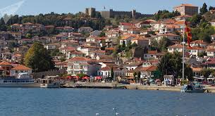
НЦБ Інтерполу в Республіці Молдова входить в структуру Міністерства внутрішніх справ Молдови та прирівнюється до статусу Головного Управління. Основним завдання Бюро є забезпечення співробітництва між правоохоронними органами Республіки Молдова та правоохоронними органами інших країн в цілях попередження та боротьби зі злочинністю. Крім цього на Бюро покладені наступні завдання: обробка та направлення інформації по кримінальним справам, оперативно-службовій документації та іншим матеріалам; обмін досвідом, нормативними актами з питань діяльності правоохоронних органів Республіки Молдавія; збір, узагальнення та розповсюдження практики з питань розкриття злочинів, що носять міжнародний характер.

Slide 20
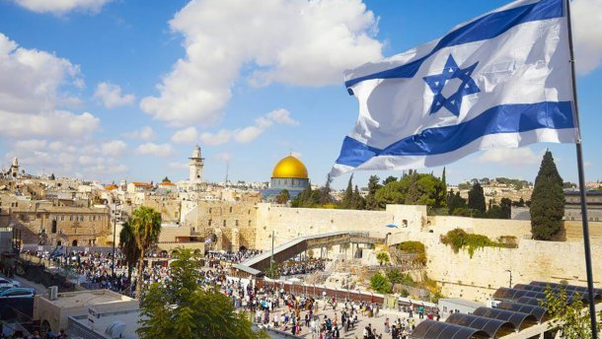
НЦБ Інтерполу в Ізраїлі входить в структуру Генерального штабу Національної поліції, загальне керівництво якою здійснюється Міністерством внутрішньої безпеки Ізраїлю. Особовий склад Бюро налічує 7 офіцерів. Окрім безпосереднього керівника, діяльність Бюро контролює начальник відділу міжнародних операцій та Інтерполу управління спеціальних операцій департаменту кримінальної розвідки Генерального штабу Національної поліції, а також керівник зазначеного управління.

Slide 21
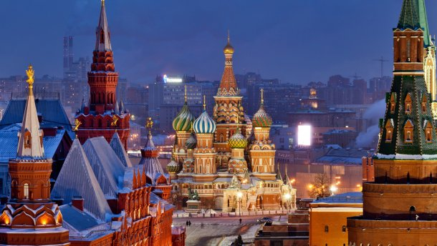
НЦБ Інтерполу в Російській Федерації входить до структури Центрального апарату МВС РФ та має статус Головного Управління. До основних завдань НЦБ відносяться: забезпечення ефективного міжнародного обміну інформацією стосовно кримінальних злочинів, виконання запитів міжнародних правоохоронних органів у відповідності до міжнародних договорів РФ, нагляд за виконанням міжнародних договорів з питань боротьби зі злочинністю. В своїй діяльності НЦБ керується Конституцією РФ, Федеральними законами, указами та розпорядженнями Президента, постановами та розпорядженнями Уряду, міжнародними угодами, Статутом Інтерполу, Рішеннями Генеральної асамблеї Інтерполу, нормативними документами МВС РФ, Положенням про Національне центральне Бюро Інтерполу та іншими нормативно-правовими актами.

Slide 22
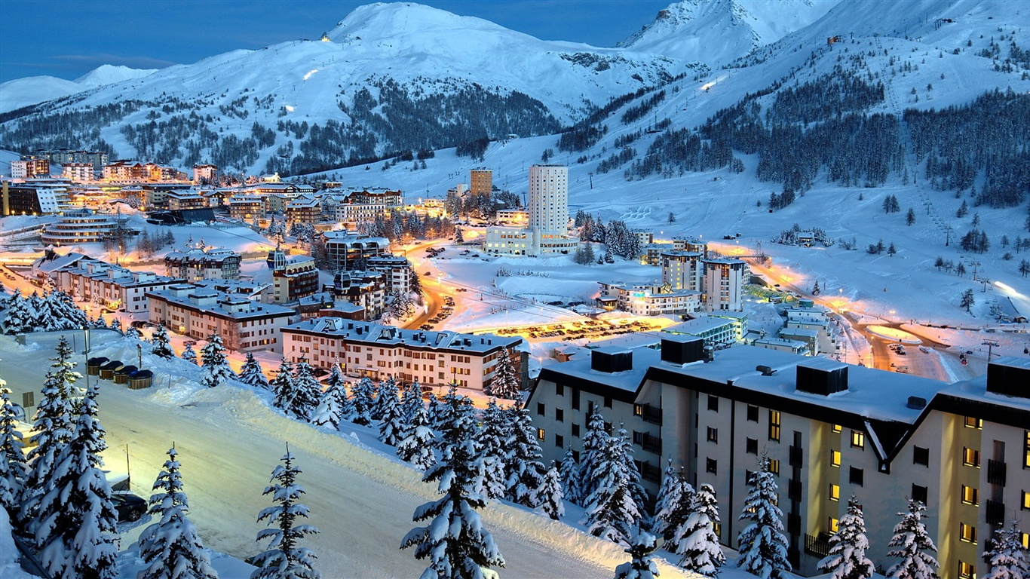
НЦБ Інтерполу в Андоррі входить в структуру Директорату поліції. Директор поліції є одночасно головою Бюро. Основним завданням цього підрозділу є: забезпечення та розвиток поліцейських відносин на міжнародному рівні у відповідності до принципів збереження національного суверенітету; підтримання політичного, релігійного, військового нейтралітету та ін.

Slide 23

НЦБ Інтерполу в США підпорядковане Міністерству юстиції та підзвітна Департаменту національної безпеки. Структура Бюро виглядає наступним чином: Директор та заступник директора; Головний радник; відділ адміністративної служби; відділ підтримки розслідувань; відділ розшуку осіб; відділ боротьби з тероризмом та злочинами проти особи; відділ боротьби з незаконним обігом наркотиків; відділ боротьби зі злочинами в сфері економіки; відділ зв’язків з місцевими підрозділами поліції.

Slide 24
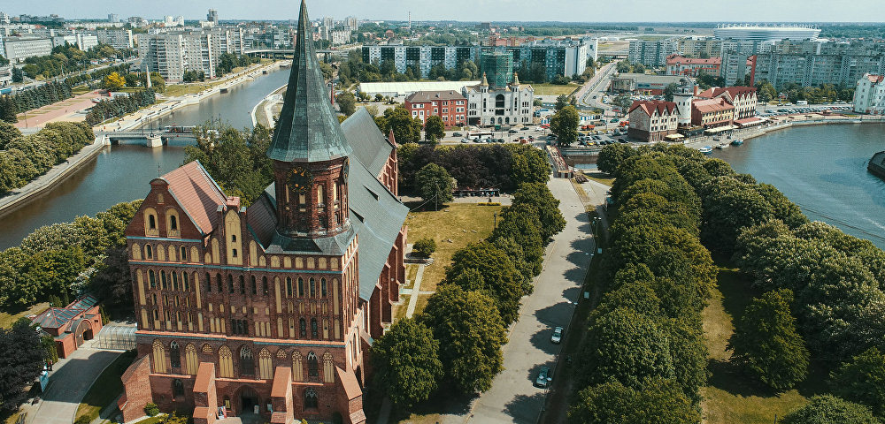
НЦБ Інтерполу в Литві є структурним підрозділом служби міжнародних зв’язків Бюро кримінальної поліції Литви. Окрім Бюро до служби міжнародних зв’язків також входить національний підрозділ Європолу та національний підрозділ Сирени (баз даних Європолу).
Структура НЦБ Інтерполу в Литві складається з відділів боротьби з майновими злочинами; боротьби зі злочинами в сфері економіки; розшуку осіб; боротьби з організованою злочинністю та незаконним обігом наркотиків; секретаріату.

Slide 25

Дякуємо за увагу!

